Slide 1

國共
第一次合作 的原因
破裂
化学与分子工程学院
杨硕 00810142

Slide 2
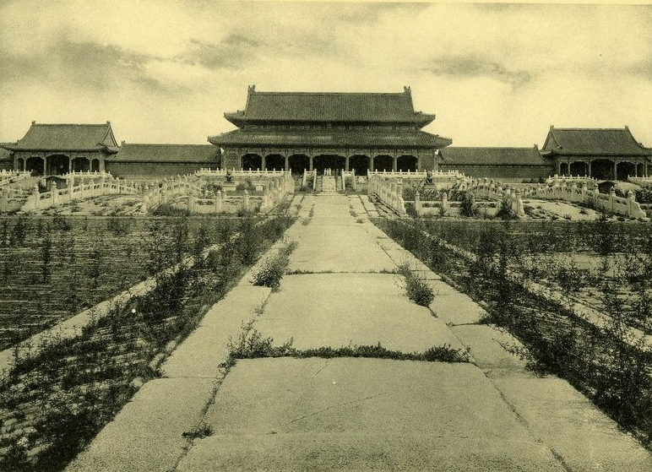
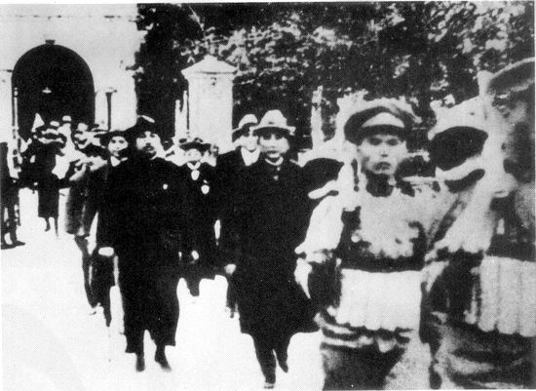
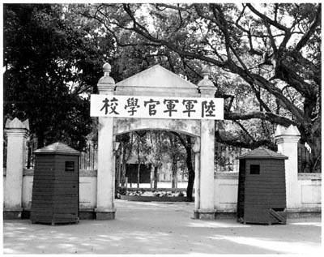
前言：國共分裂之过程
孙中山和李大钊步出国民党一大会址 黄埔军校旧址
一个领导革命多年的老牌资产阶级政党与一个刚刚成立的年轻工人政党的结合，是在当时中国革命形势下在某种程度上机缘巧合地建立起来的。
共产党方面是看重国民党的影响力与革命性，以及孙中山的威望，以增加共产党的影响；而国民党看中的是共产国际的经费援助以及苏联革命中成功的军事、宣传经验，以实现“军政、训政、宪政”而统一中国的目标。

Slide 3

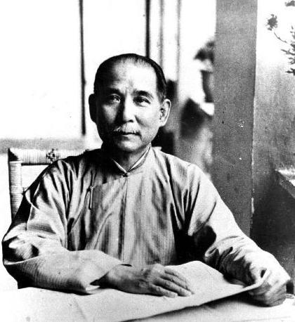
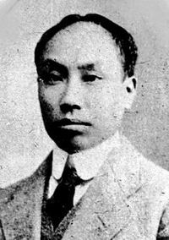
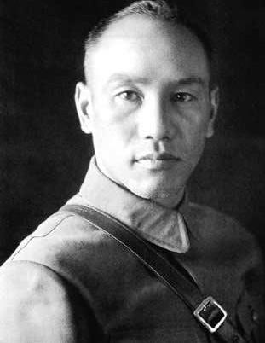
☭☭☭☭☭ ❂❂❂❂❂
在合作中，国民党与共产党各有自己的目的，这注定了国共合作从一开始就潜伏着双方的矛盾，为后来的分道扬镳埋下了伏笔。

Slide 4

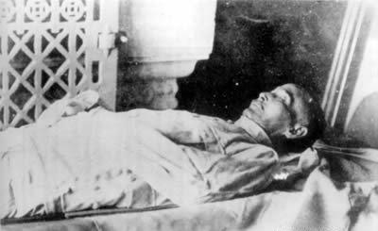
但当国民革命运动蓬勃开展起来，孙中山去世，尤其是北伐之后，两党的地位升高，实力膨胀，双方的冲突也日益尖锐。
前言：國共分裂之过程
当日的统一战线建立之初，双方的境地相似，有共同的利益追求，加上总理孙中山的威望极高，这种分歧尚不明显。

Slide 5

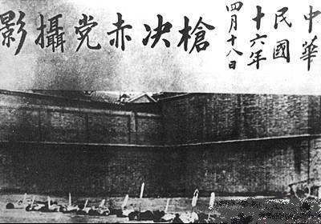
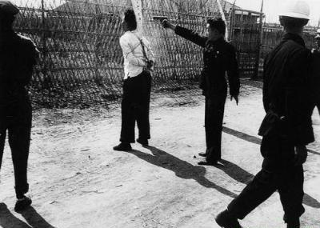
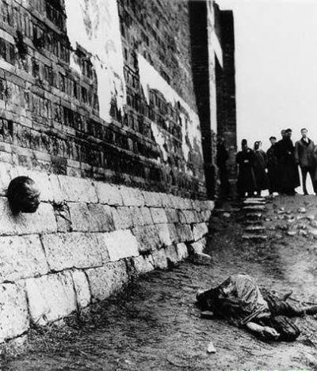
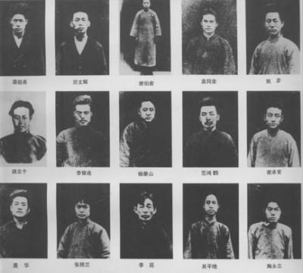
國共正式分裂
1925年11月，国民党右派邹鲁谢持等人在北京西山召开会议宣布中共“非法”。
1926年3月，中山舰事件发生。
1927年4月12日，蒋介石在上海终于下令“清党”，公开同中共决裂，开始捕杀共产党员。
4月18日，蒋介石在南京成立国民政府，与汪精卫相对抗。
5月21日，湖南爆发“马日事变”，大批共产党人被杀。
7月15日，武汉国民党中常会扩大会议决定“分共”，国共合作彻底破裂。

Slide 6

下面，我们一起来分别回顾一下国共首次合作破裂的四大原因
国共的第一次合作首次由社会各阶级联合组成统一战线，发动国民大革命，是影响中国近现代史进程的重大事件。而国共合作的破裂也有其深层原因。

Slide 7

意识形态之争——共产主义与三民主义
工农运动：共产党的掌握武装与资产阶级的警惕
列强的态度和对列强的态度：苏联与帝国主义
国民党的内部斗争：军人蒋介石的崛起及左派的退让

Slide 8
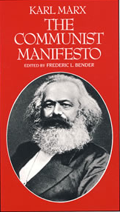
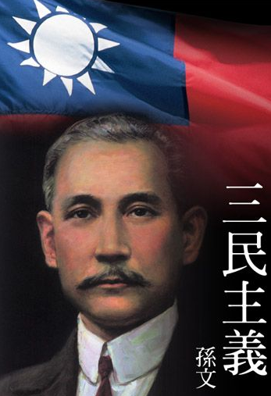
意识形态之争
共产主义与三民主義
国共合作破裂的原因，从根本上说是因为两党代表不同阶级，利益基础不同。
共产党在当时明确代表工农阶级，国民党在经共产党员加入而改组后则是民族资产阶级、小资产阶级与工农阶级的暂时联合。
当革命进行到一定阶段，资产阶级与工农的矛盾势必会显现。这一矛盾的具体表现便是两党意识形态的分歧。

Slide 9
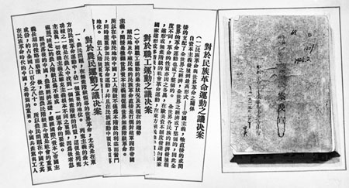
意识形态之争
共产主义与三民主義
从共产党的观点看，国共合作的政治基础是“新三民主义”，尽管国民党方面从来没有承认过这一“主义”，但国民党一大宣言确实对三民主义做出了新的解释。
国民党一大宣言中对于民权主义、民生主义的解释也肯定了共产主义者的诸多观点。但两党在有关民生主义的观点上有相当多的分歧。

Slide 10
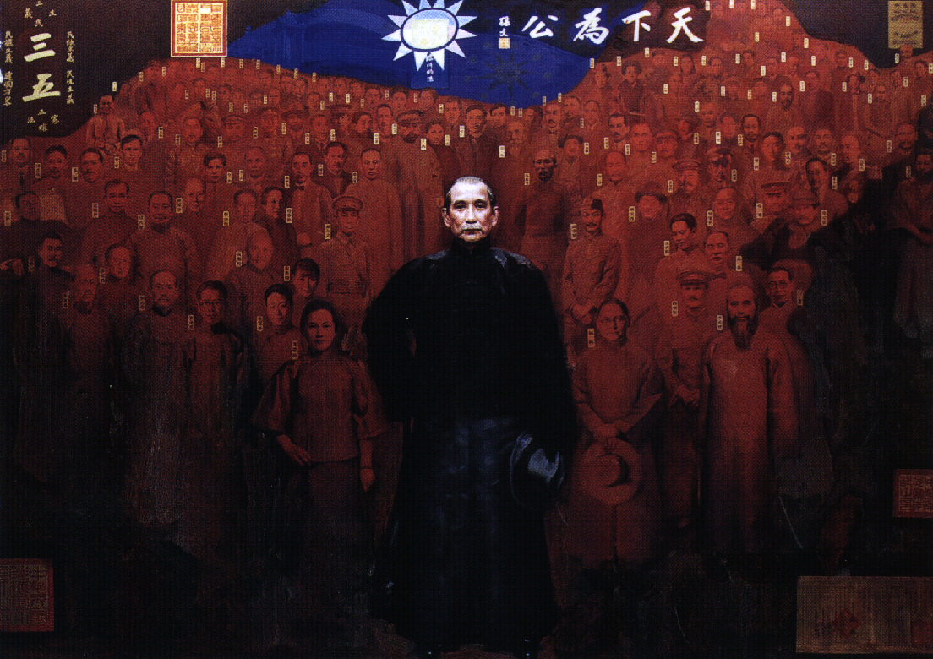
共产主义与三民主義
孙中山本人对于民生主义与共产主义的矛盾阐述。
孙中山的思想中对社会主义、共产主义和民生主义的界定是模糊的，甚至是混乱的。
总之，孙中山的民生主义与共产主义是有分歧的。孙中山主张温和的工农政策，反对阶级斗争和无产阶级专政。这一阶级与意识形态的矛盾成为国共两党分裂的根源。

Slide 11
意识形态之争——共产主义与三民主义
工农运动：共产党的掌握武装与资产阶级的警惕
列强的态度和对列强的态度：苏联与帝国主义
国民党的内部斗争：军人蒋介石的崛起及左派的退让

Slide 12
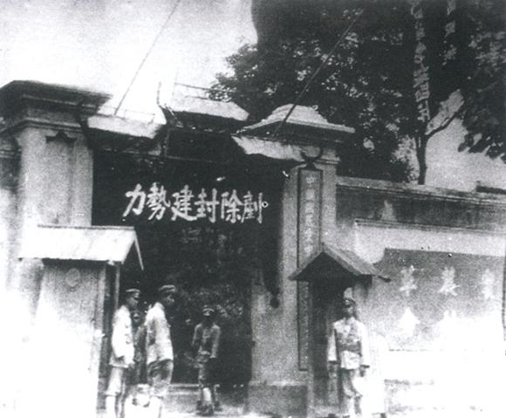
工农运动：
共产党掌握武装与资产阶级的警惕
两党代表之不同阶级的矛盾，自然也会在实践当中表现出来。并且随着革命形势的发展，两党的矛盾必将发展到一个不可调和的阶段。
对于工农运动，国民党主要还是希望用和平合法的手段进行 ；而共产党主张工农激烈的运动。一时间暴力行为不断发生，打击面严重扩大，侵害了中间阶层的利益。

Slide 13
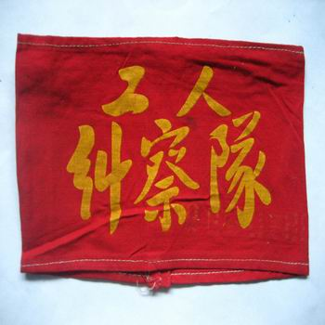
工农运动：
共产党掌握武装与资产阶级的警惕
另一方面，共产党在北伐中发动工运，掌握了部分武装，更为国民党右派反对。激烈的工人武装斗争遭到资产阶级的反对，加剧了统一战线的分裂。
激烈的工运也为国民党右派“清党”提供了口实并最终导致国共分裂。

Slide 14
意识形态之争——共产主义与三民主义
工农运动：共产党的掌握武装与资产阶级的警惕
列强的态度和对列强的态度：苏联与帝国主义
国民党的内部斗争：军人蒋介石的崛起及左派的退让

Slide 15

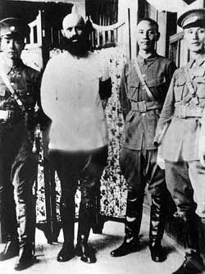
列强的态度和对列强的态度：国民党的对苏态度
国民党与苏俄的联合是一种利益上的暂时联合：
孙中山看重的是苏俄革命成功的军事、宣传、国家建设方面的经验以及共产国际的援助，并非要在中国建立苏维埃政权。
苏俄与国民党的联合是基于其世界革命的理论，要援助东方民族解放运动以保卫苏维埃。
1927年蒋介石和苏联顾问鲍罗廷在广州。

Slide 16
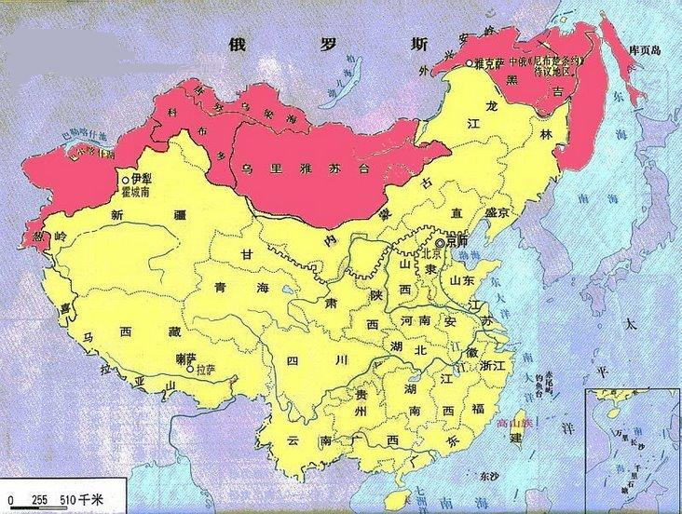
国民党的对苏态度
随着国民革命的发展，对苏联和国际的态度，也成为革命后期国共分歧的焦点之一：
持民族主义立场的右派认为苏联不遗余力经营外蒙古，“对于外蒙古，绝对没有放弃其侵略的野心。”
共产国际在国共合作中的指导，也引起了国民党右派的诸多不满，他们认为苏联援助中国革命是要建立亲苏的共产政权以控制中国。
蒋介石为首的国民党保守势力的反苏态度在国民革命后期逐渐显露出来。当他们的实力发展到可以独立于共产国际的援助之后，公开与苏联决裂也是自然的了。

Slide 17

帝国主义的作用
对于国民党和共产党共同发动的国民革命，英美日帝国主义认为这是与苏联革命类似的“赤祸”而惶恐不安。
面对势如破竹的北伐军，帝国主义者不得不转向在国民党中寻找可以合作的对象。反苏的蒋介石成为一个好的人选。
两大导火索：1927年3月24日的“南京事件”、1927年4月6日，“苏联大使馆事件”。

Slide 18
意识形态之争——共产主义与三民主义
工农运动：共产党的掌握武装与资产阶级的警惕
列强的态度和对列强的态度：苏联与帝国主义
国民党的内部斗争：军人蒋介石的崛起及左派的退让

Slide 19

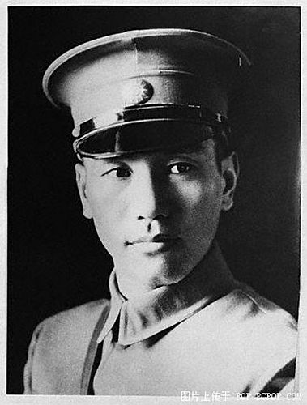
国民党的内部斗争：
军人蒋介石的崛起及左派的退让
在国共合作进行国民大革命的过程中，不能忽视的一个现象是蒋介石的崛起。作为黄埔军校校长的蒋介石，随着国民大革命的开展，其实力和地位不断上升。蒋的反苏反共是其与共产党分裂的主观原因，而蒋介石和汪精卫、共产国际的势力消长则是国共分裂的客观要件之一。

Slide 20
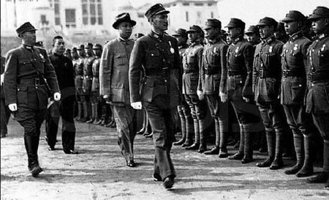
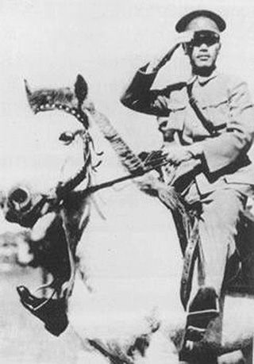
国民党的内部斗争：
军人蒋介石的崛起及左派的退让
面对中山舰事件后蒋介石权力的加强，共产国际和中共采取的是妥协退让的态度。
随着北伐的节节胜利，蒋介石的实力更加膨胀，其作为也更加变本加厉。

Slide 21

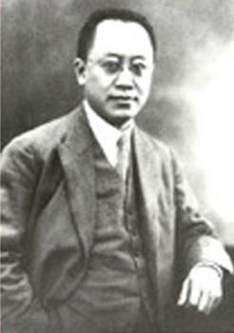
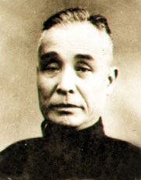

得到江浙财团的支持
蒋介石在其人脉丰富的江浙地区寻求到了能使其脱离共产国际援助而在财政上独立的支持，从而解除了后顾之忧。
陈光甫
虞洽卿
钱新之

Slide 22
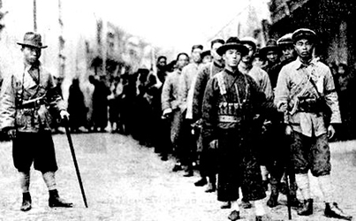
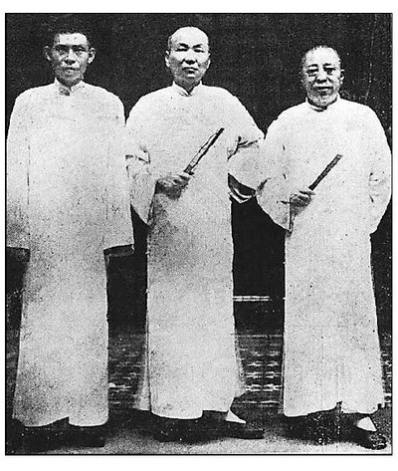
与上海黑社会青帮建立联系
在联合江南财团，蒋介石与上海黑社会青帮建立了联系，成立了“中华共进会”，以青帮在上海的武装力量作为清党的帮手，为解除工人纠察队的武装作了最后的准备。
杜月笙(左)、张啸林(中)和黄金荣

Slide 23
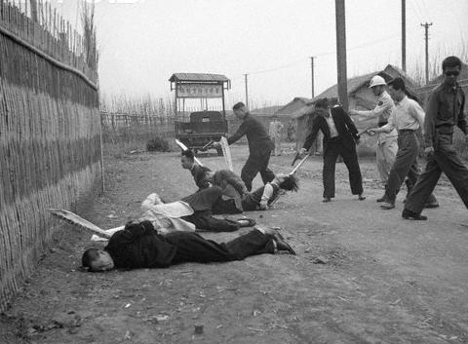
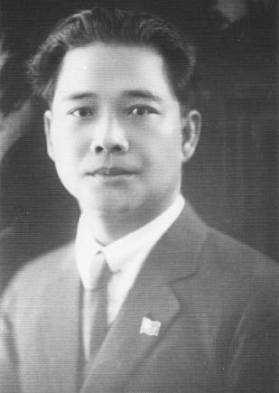
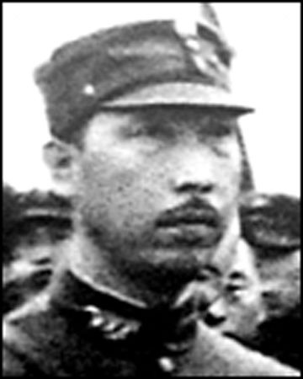
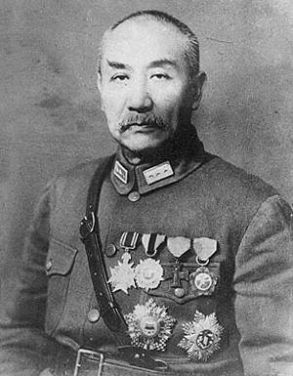
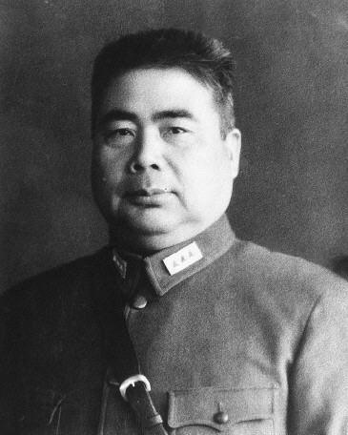
宁汉之争
尘埃落定
四一二政变后，蒋介石在南京成立国民政府，宁汉分裂。经过短暂的关于东征还是北伐的讨论后，武汉政府决定继续北伐。
但随着马日事变发生，冯玉祥、阎锡山投向蒋介石，武汉政府最终在实力悬殊的宁汉之争中败下阵来，汪精卫发动七一五政变后，国共合作完全破裂。
汪精卫
何键
阎锡山
冯玉祥

Slide 24

总结
国共的第一次合作首次由社会各阶级联合组成统一战线，发动国民大革命，是影响中国近现代史进程的重大事件。而国共合作的破裂也有其深层原因。合作的双方代表不同的阶级，在意识形态上的分歧随着革命的发展逐渐显露，并在革命实践中发生矛盾。而对待苏联的态度上，两党的歧见也日益加深。国民党反共势力的崛起与共产党和左派的退让，最终促成右派以武装政变形式结束了国共的合作。

Slide 25

谢谢！

